Slide 1
L’outil dU maquettage:
BALSAMIQ Mockups

Slide 2
Definition :
Balsamiq Mockups, édité par Balsamiq Studios, LLC, est un programme de développement de logiciel révolutionnaire dans son utilisation, mais terriblement efficace. le principe de ce logiciel est en effet de rendre la vie de tous les acteurs d’un projet plus simple pour un gagner un maximum d’efficacité, de clarté et de temps.

Slide 3
Fonctionnalités :
Balsamiq Mockups permet aux développeurs et aux designers d’exprimer leur créativité et leurs idées sur leur machine, à base de croquis avancés, colorés, annotés, puis de travailler de manière collaborative, client y compris, afin de réitérer à volonté les idées mises en commun jusqu’à arriver à l’idée finale. Ils peuvent ainsi proposer des interfaces utilisateur, avec icônes, boutons, ombres et avec le choix de couleurs, des tailles etc. Balsamiq Mockups propose pour cela 75 composants d’interface utilisateur et 187 icônes, sans compter les éléments générés et partagés par la communauté d’utilisateurs.

Slide 4
Avantages :
raccourcis clavier.
glisser-déposer.
possibilité de créer une librairie de modèles et d’éléments réutilisables compatibilité multiplateforme et avec toutes les versions de Mockups ou encore travail hors ligne en sont de bons exemples.

Slide 5
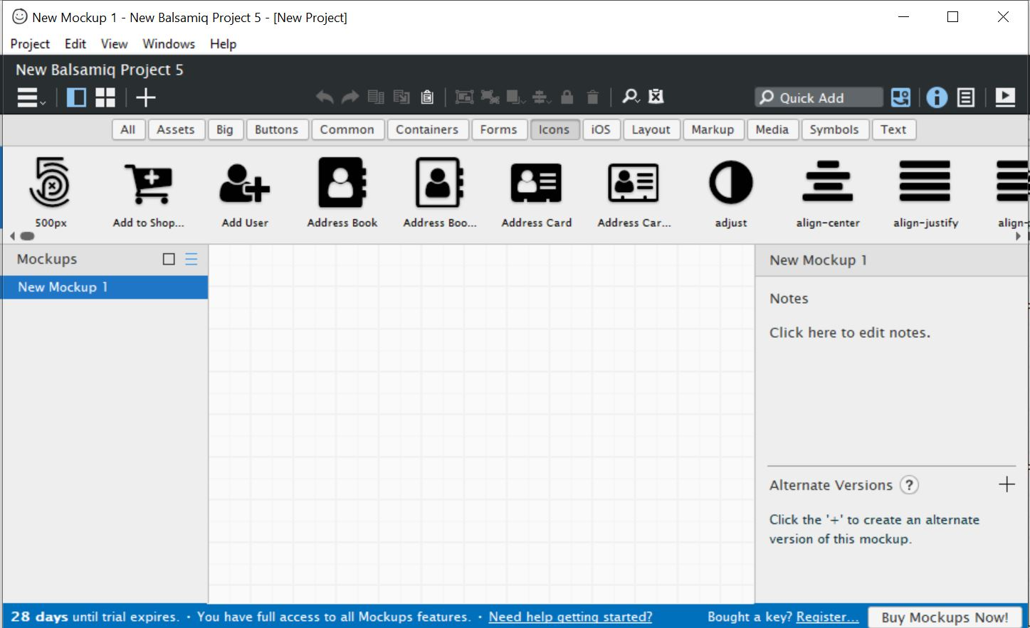
Interface graphique :

Slide 6
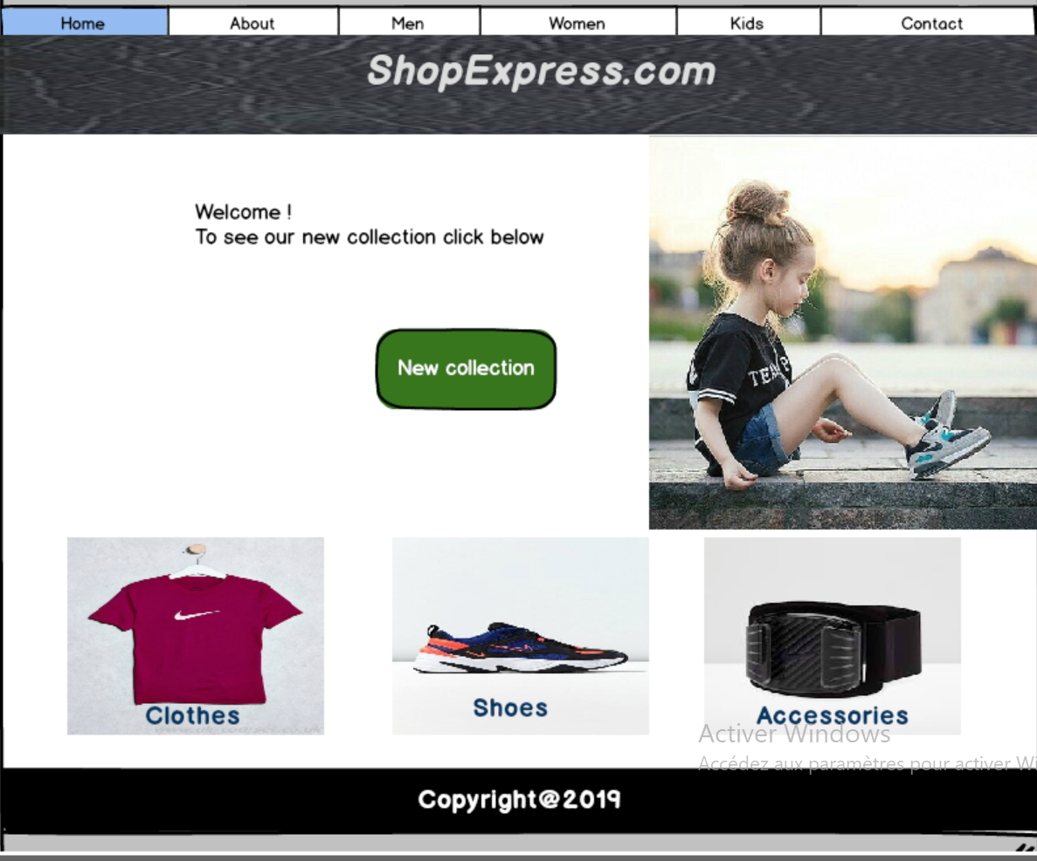
Exemple :

